Slide 1
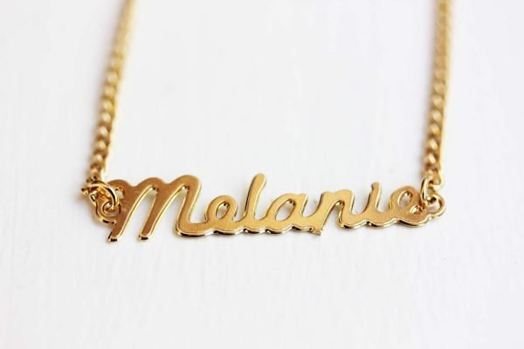
Моё святое имя -
Мелания

Slide 2
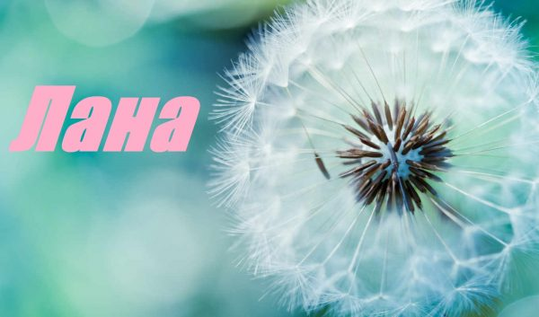
Формы имени
Сокращённые варианты имени Мелания: Лана, Мела, Мелли.
Уменьшительно-ласкательные формы имени: Меланечка, Меланьюшка, Ланушка, Малаша, Меланочка, Ланочка.

Slide 3
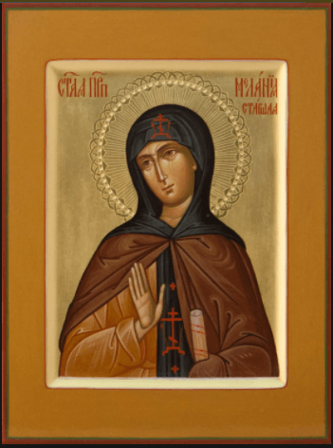
Святые покровительницы
Преподобная Мелания Старшая. Родилась в очень богатой семье в Риме (350 г.), жила в Иерусалиме, где и умерла в 401 году. После смерти мужа женщина раздала всё своё богатство бедным и стала затворницей. Также была основательницей монастыря на Елеонской горе. Память этой святой почитается и в католицизме, и в православии. Преподобная Мелания Старшая основала монастырь на Елеонской горе.

Slide 4
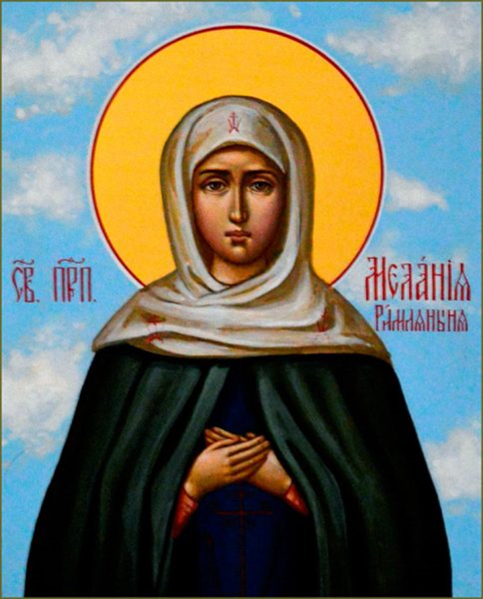
Святые покровительницы
Преподобная Мелания Вифлеемская, Палестинская (Младшая). Жила в Иерусалиме в 383–439 гг. Ещё в раннем детстве девочку привела в церковь её бабушка — Мелания Старшая. В 14 лет девушку выдали замуж, затем она вместе с мужем решила продать всё их имущество, чтобы помочь больным, бедным и заключённым людям. Мелания младшая основала два монастыря.

Slide 5
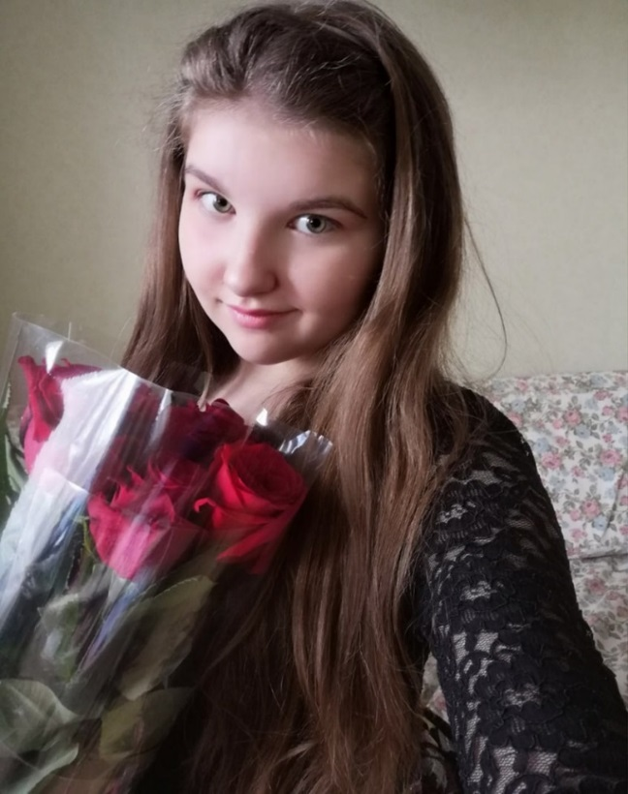
Именины Мелании
Именины Мелания празднует два раза в год:
21 июня;
13 января.

Slide 6
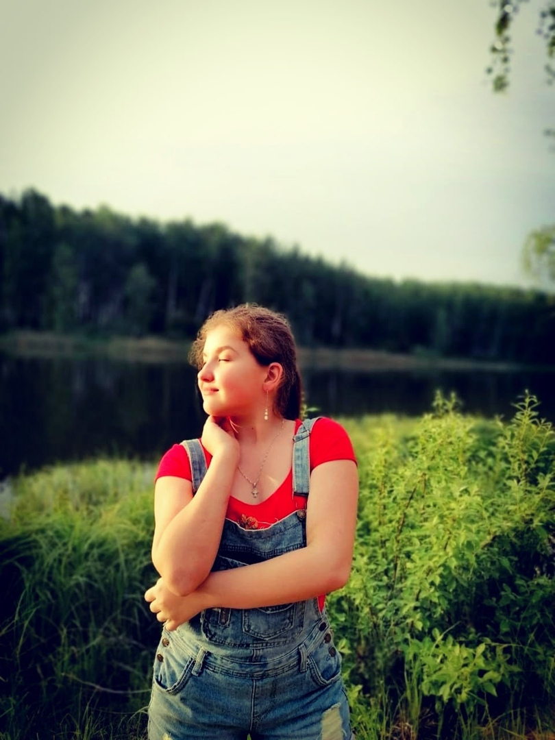
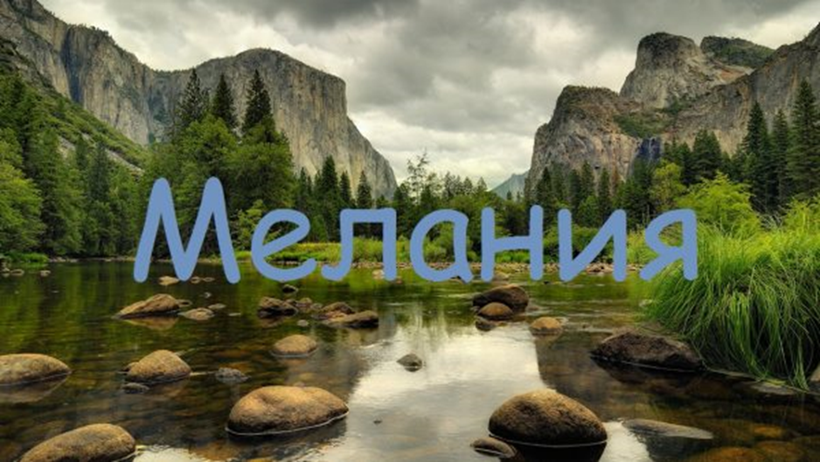
Девушка, носящая имя Мелания, — человек заботливый, проницательный, тонко чувствующий красоту мира.

Slide 7
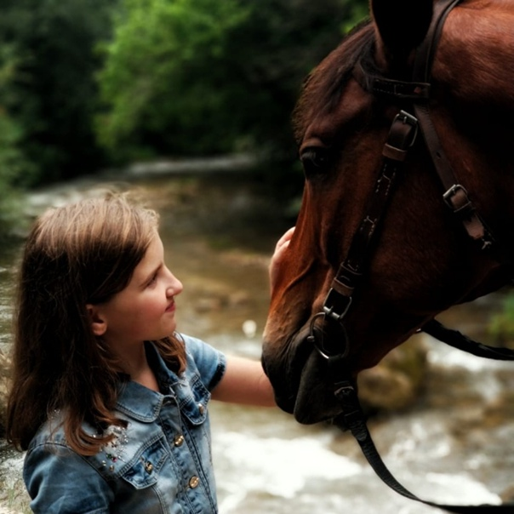
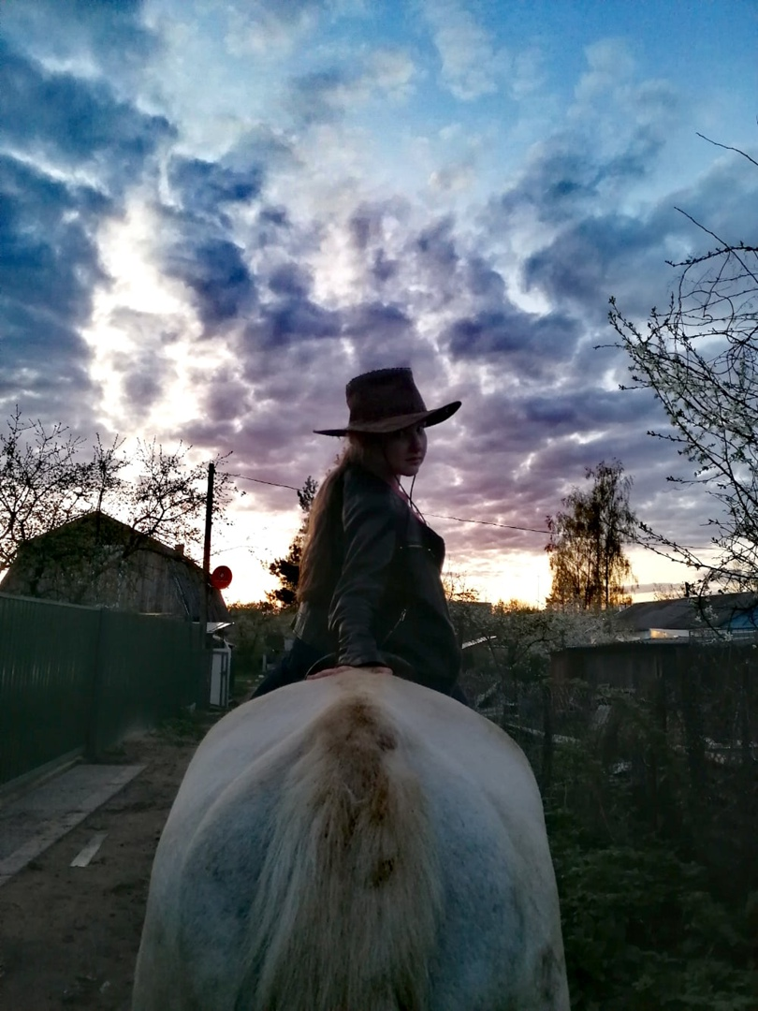
Мелания любит животных, часто заводит собак или кошек.

Slide 8
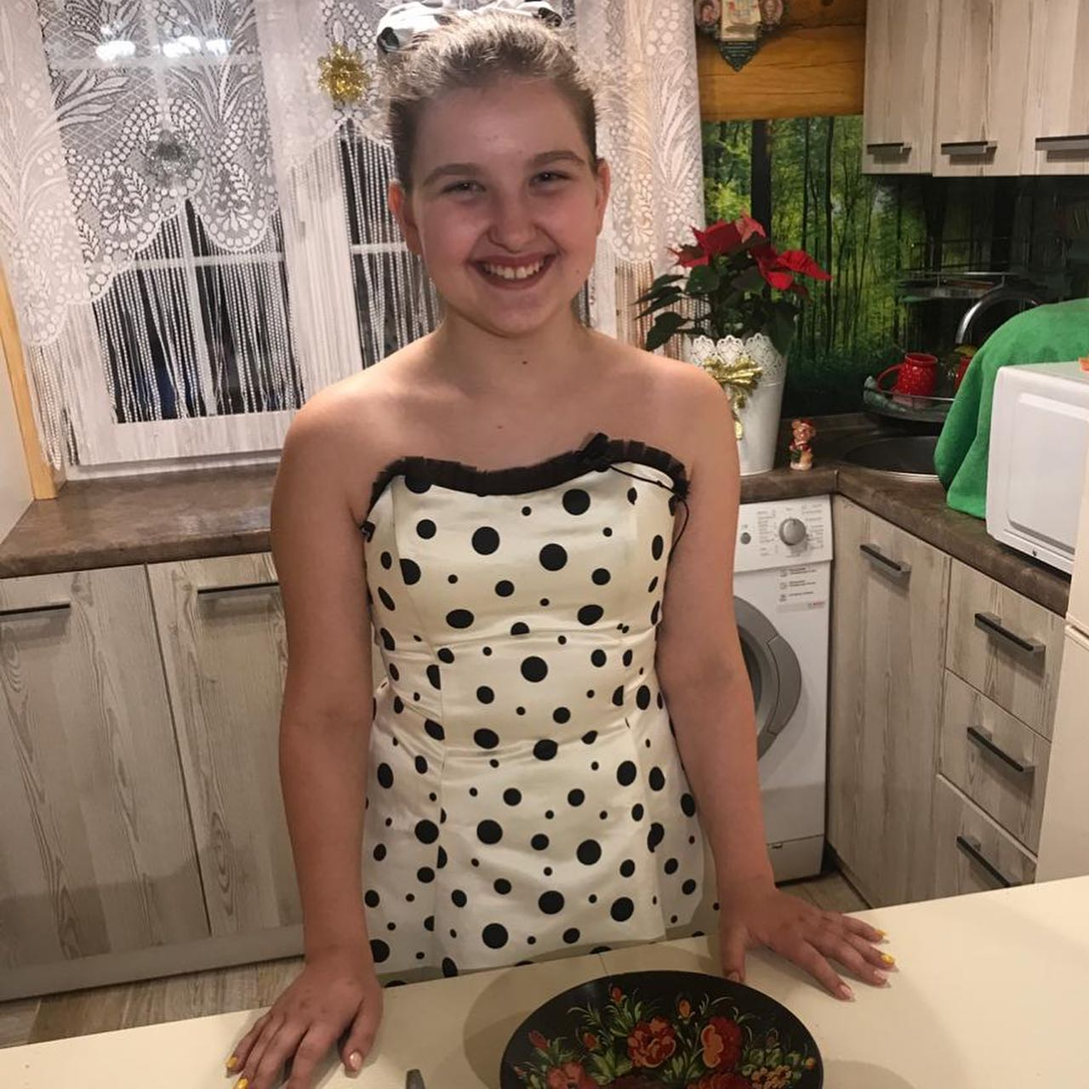
Кулинария — одно из главных увлечений Мелании. Лана устраивает приёмы в своём доме, чтобы порадовать друзей и близких своими кулинарными шедеврами.

Slide 9
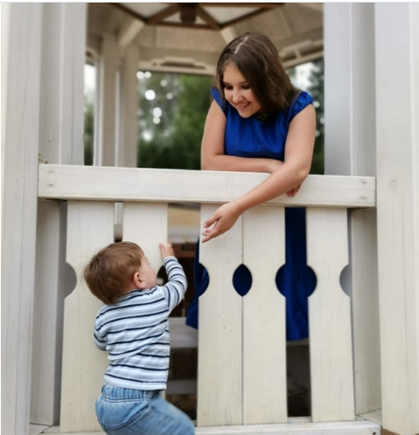
Девушка, носящая имя Мелания, — человек заботливый, проница-тельный, любящий детей.

Slide 10
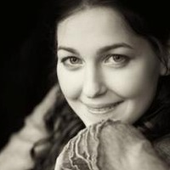
Мелания любит общение, новые знакомства. У неё очень доверительные отношения с мамой.

Slide 11
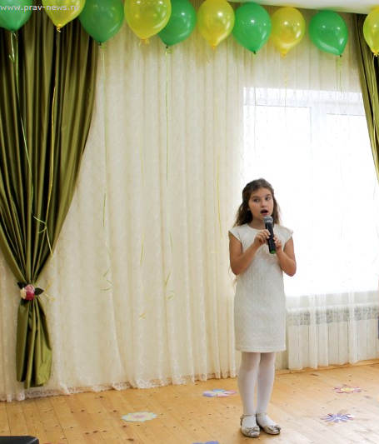
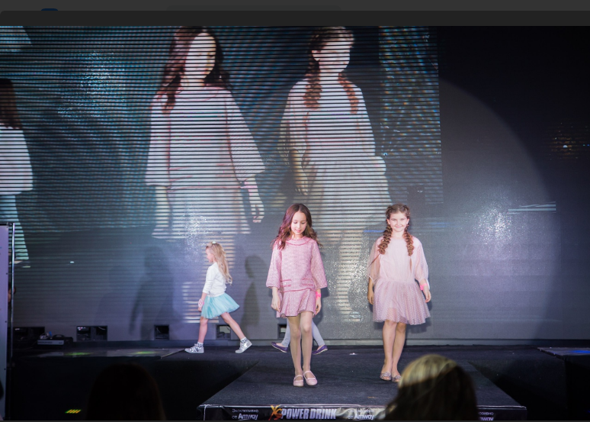
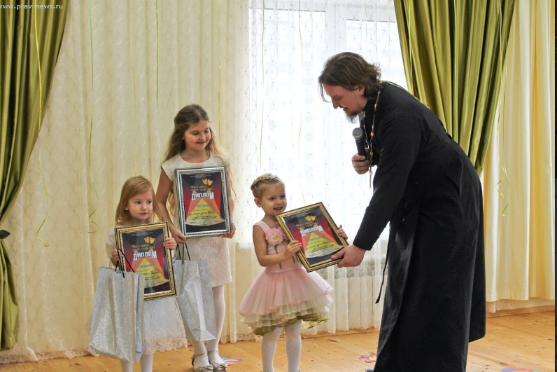
Наиболее подходящие сферы деятельности для Мелании — это искусство.
При желании Лана сможет реализовать себя в любой сфере искусства.

